Slide 1
Права ребенка
6 А класс ГУО «Средняя школа №1 г. Сенно имени З.И.Азгура»
Права человека – это права, обеспечивающие защиту достоинства и свободы каждого отдельного человека вне зависимости от его национальности, местожительства, пола, этнической принадлежности, цвета кожи, религии, языка или любых других признаков, которые гарантируют людям полноценную жизнь в обществе, каждому дают возможность раскрыться как личности. Важнейшим документом в области прав человека является Всеобщая декларация.

Slide 3
Ребенок имеет право: на жилище;

Slide 4
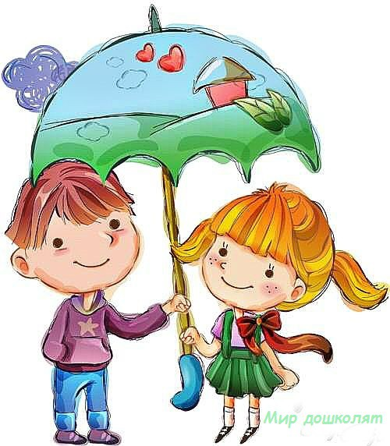
на жизнь и здоровое развитие;

Slide 5
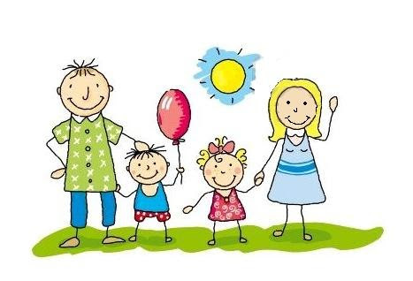
на семью;

Slide 6
на имя, гражданство, сохранение своей индивидуальности;

Slide 7
на пользование родным языком;

Slide 8
на здравоохранение и социальное обеспечение;

Slide 9
на полезное и качественное питание;

Slide 10
на отдых и досуг, участие в играх, культурной жизни, занятие искусством;

Slide 11
на защиту от жестокого обращения;

